Slide 1

Nauczyciele

Slide 2
SZKOŁY PODSTAWOWEJ nr 5 w tarnowskich górach

Slide 3
Zapraszają na prezentację pt.

Slide 4
Zgadnij kto to?

Slide 5
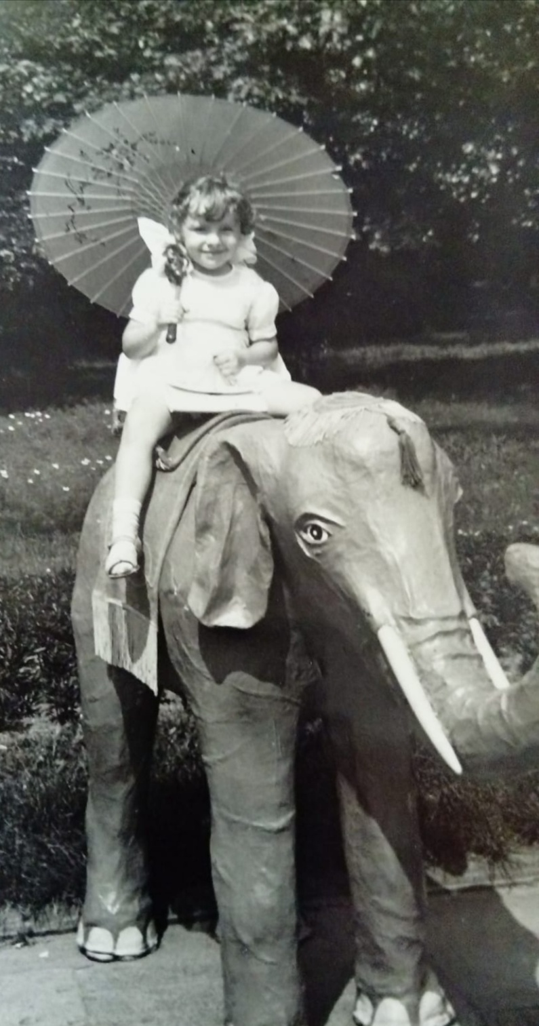
1

Slide 6
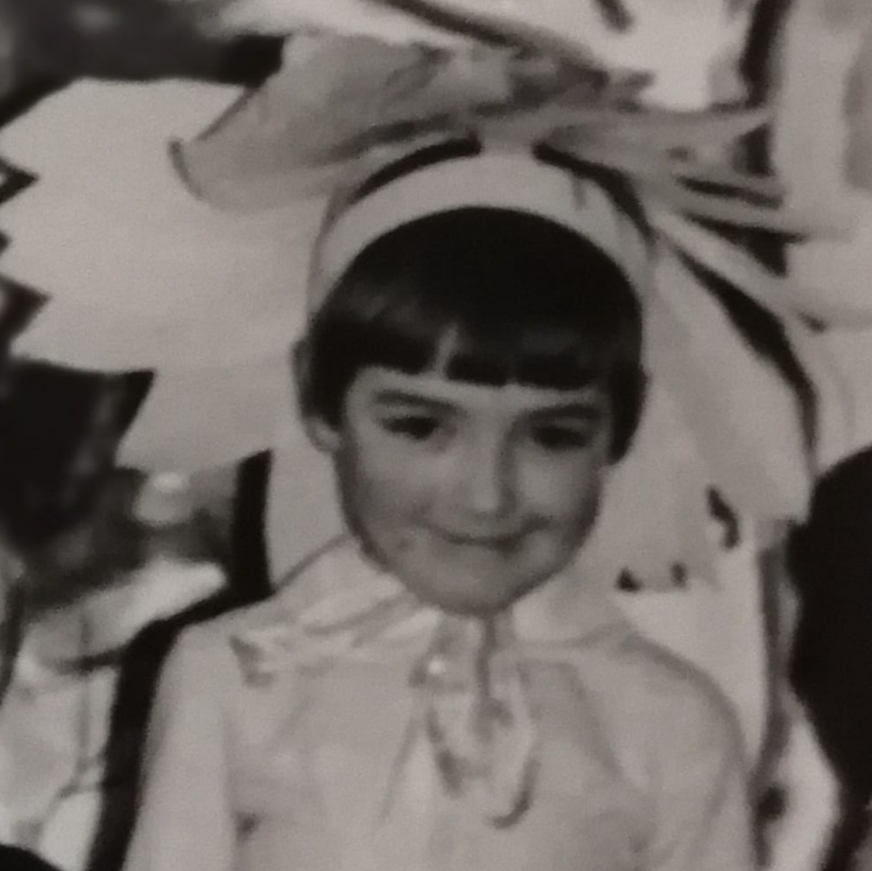
2

Slide 7
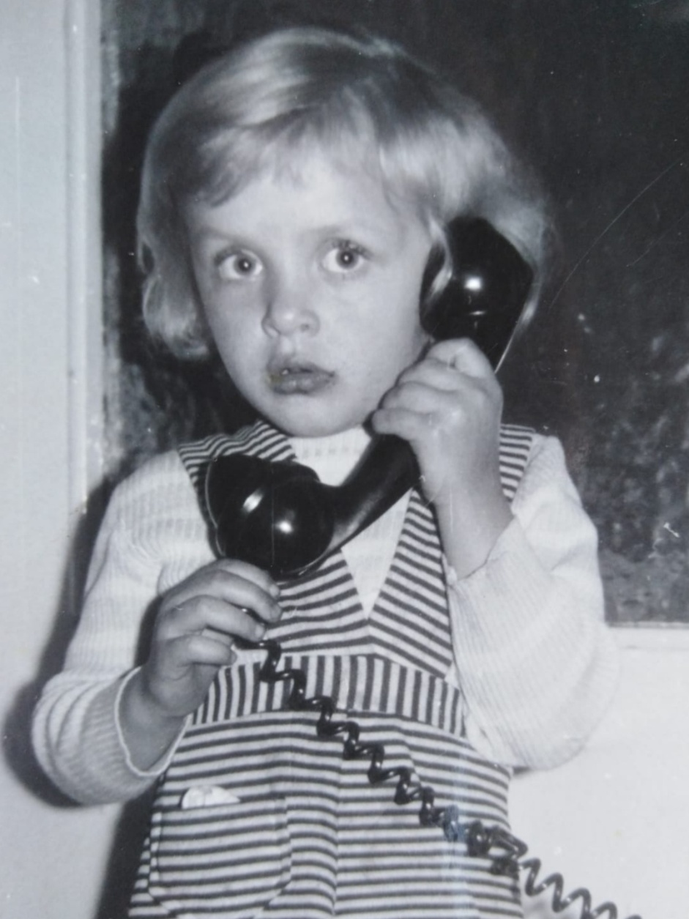
3

Slide 8
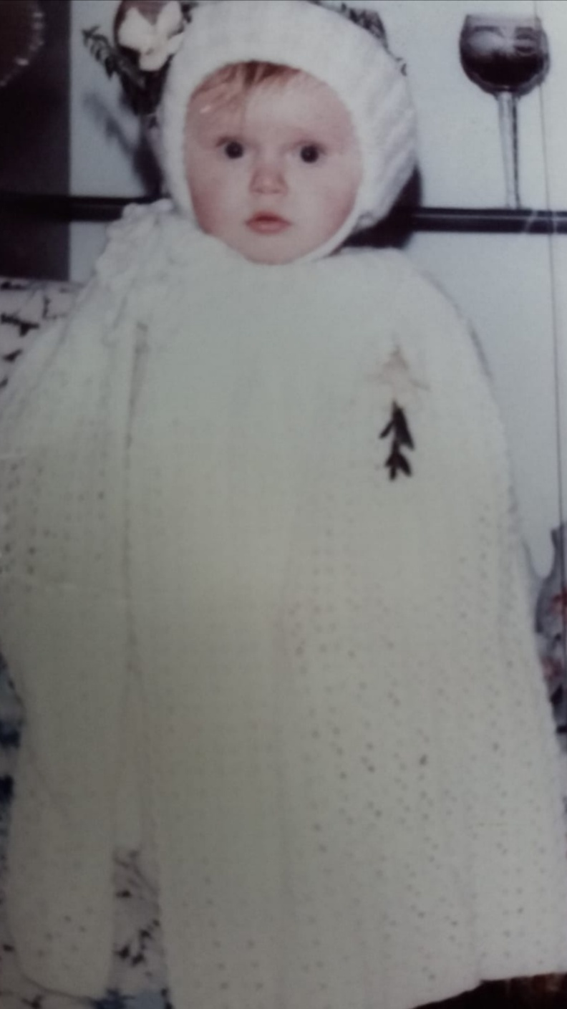
4

Slide 9
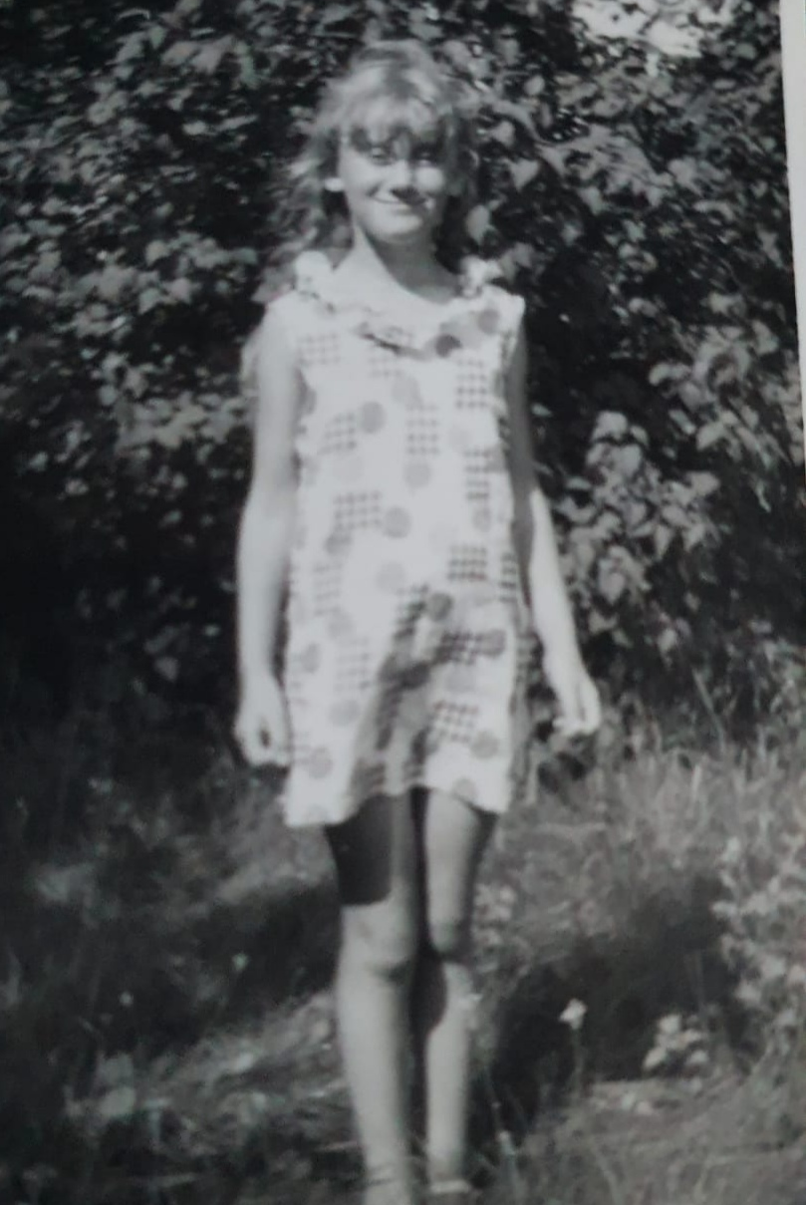
5

Slide 10
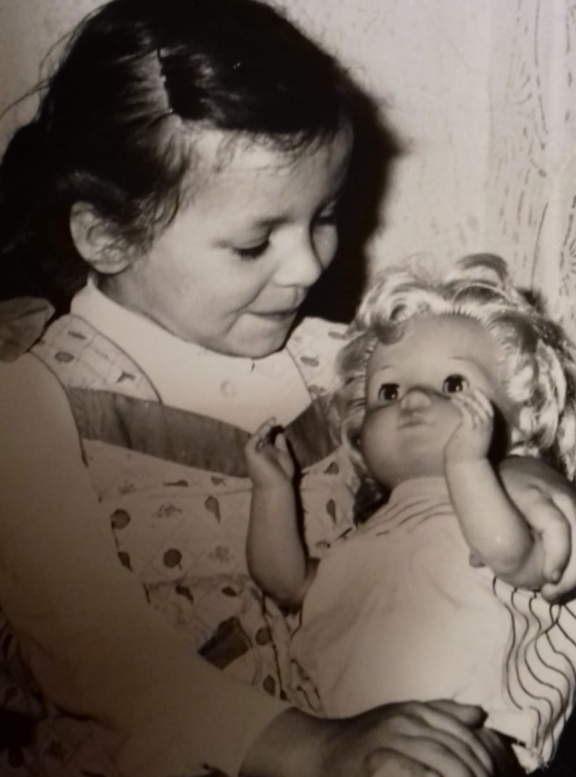
6

Slide 11
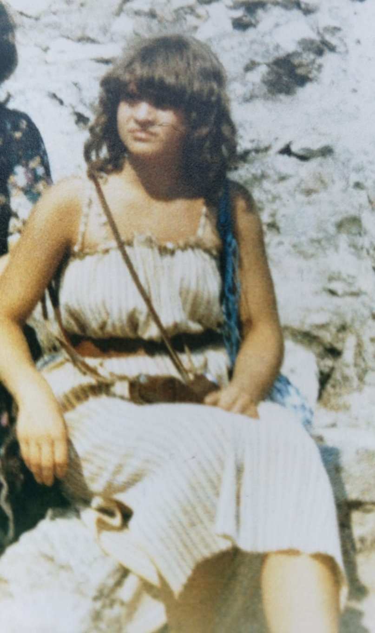
7

Slide 12
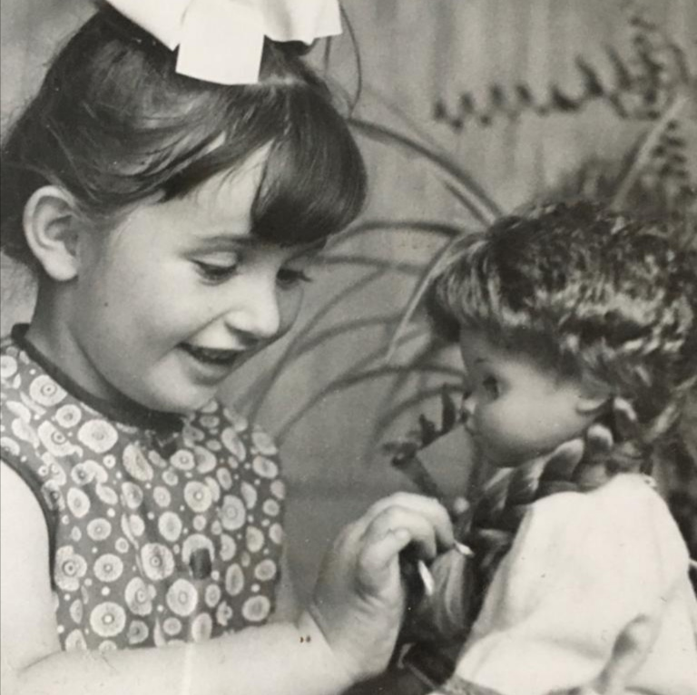
8

Slide 13
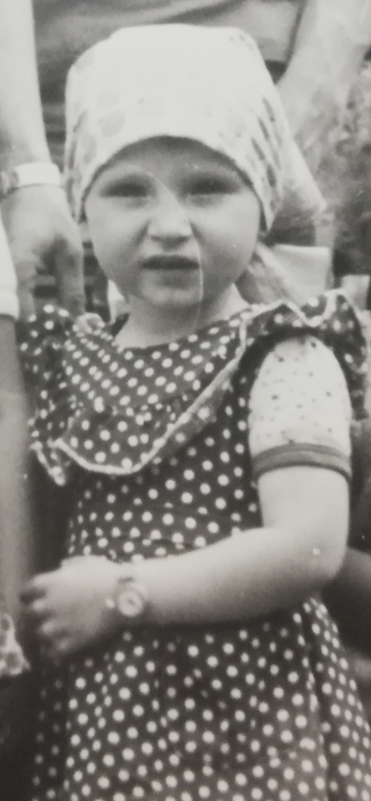
9

Slide 14
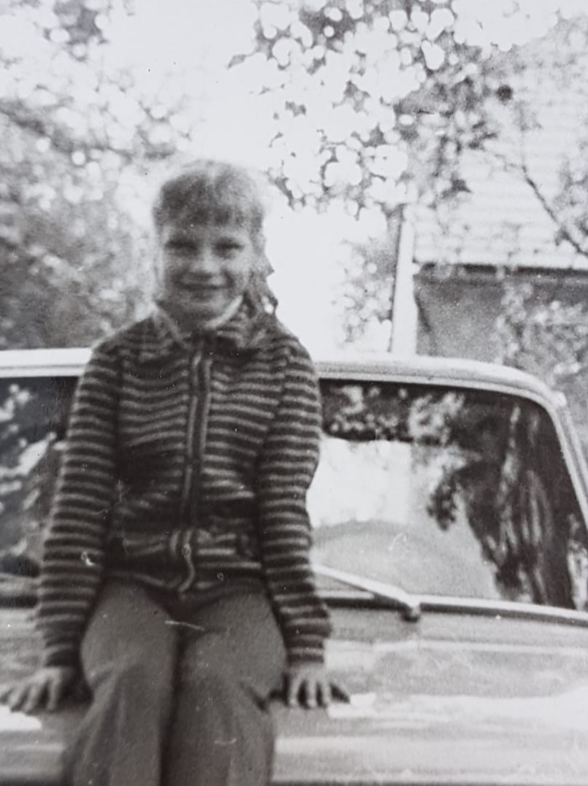
10

Slide 15
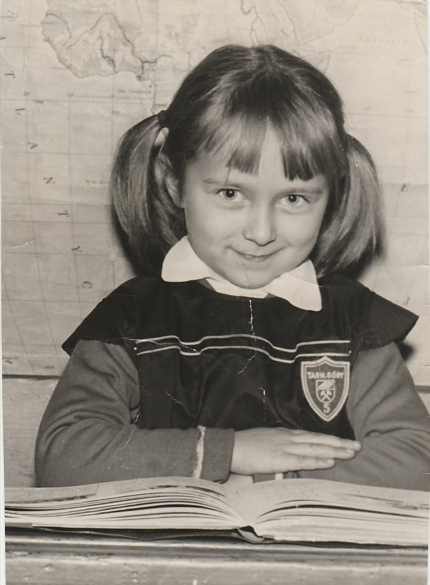
11

Slide 16
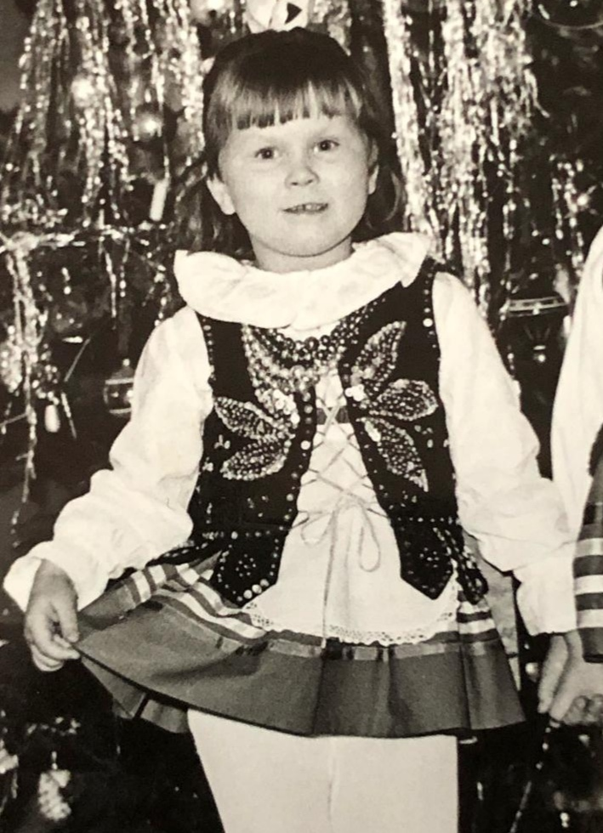
12

Slide 17
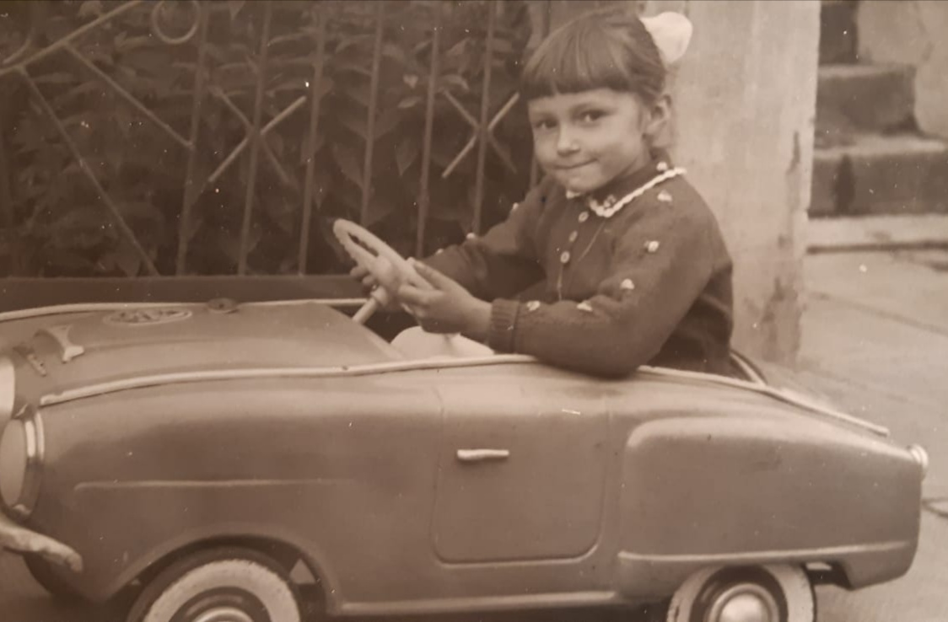
13

Slide 18
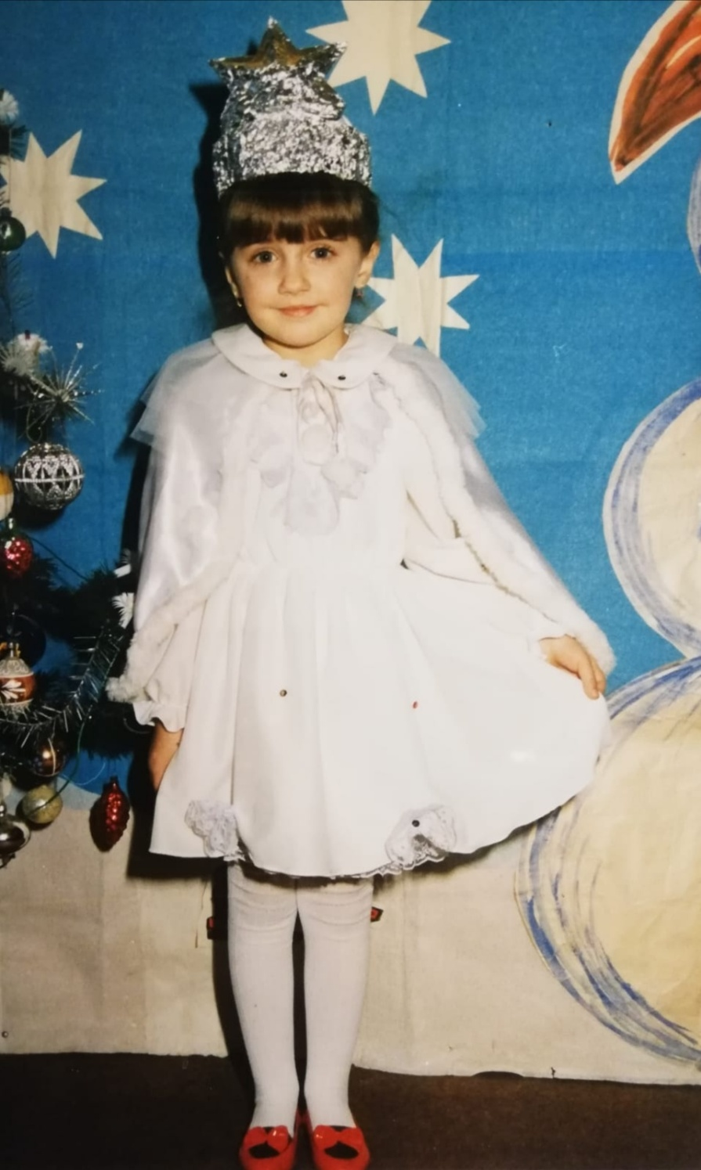
14

Slide 19
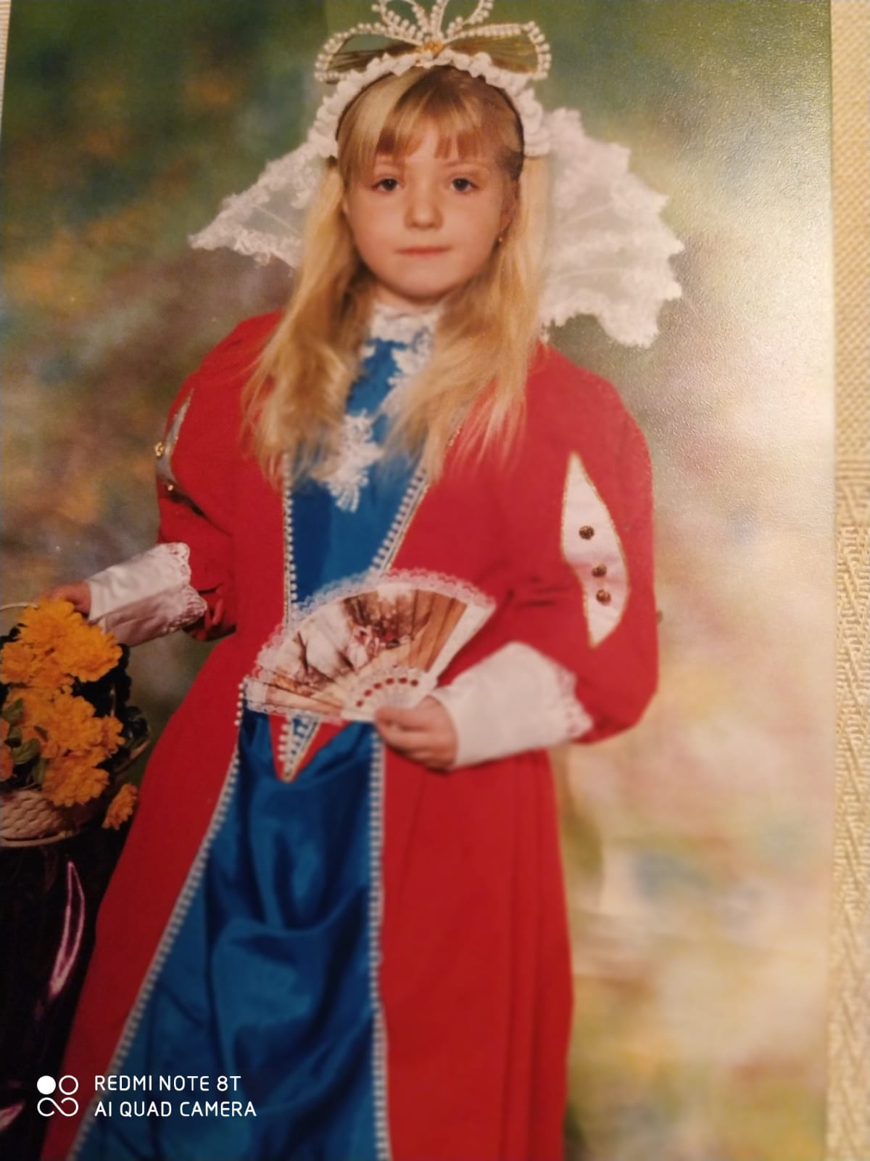
15

Slide 20
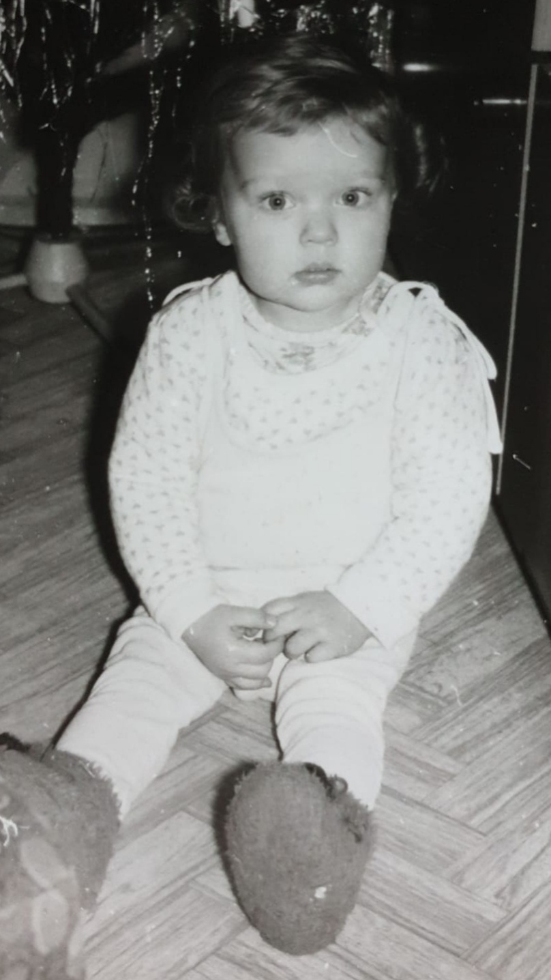
16

Slide 21
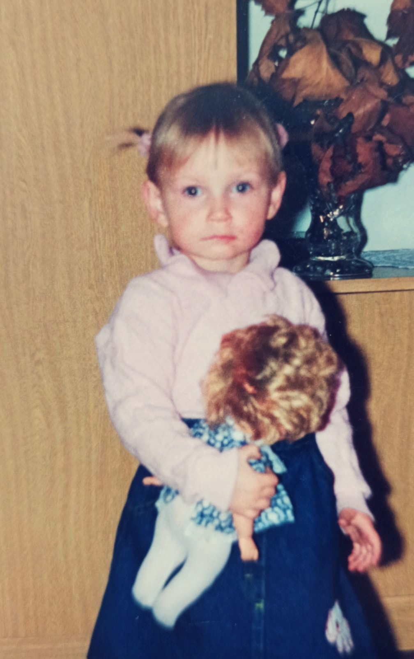
17

Slide 22
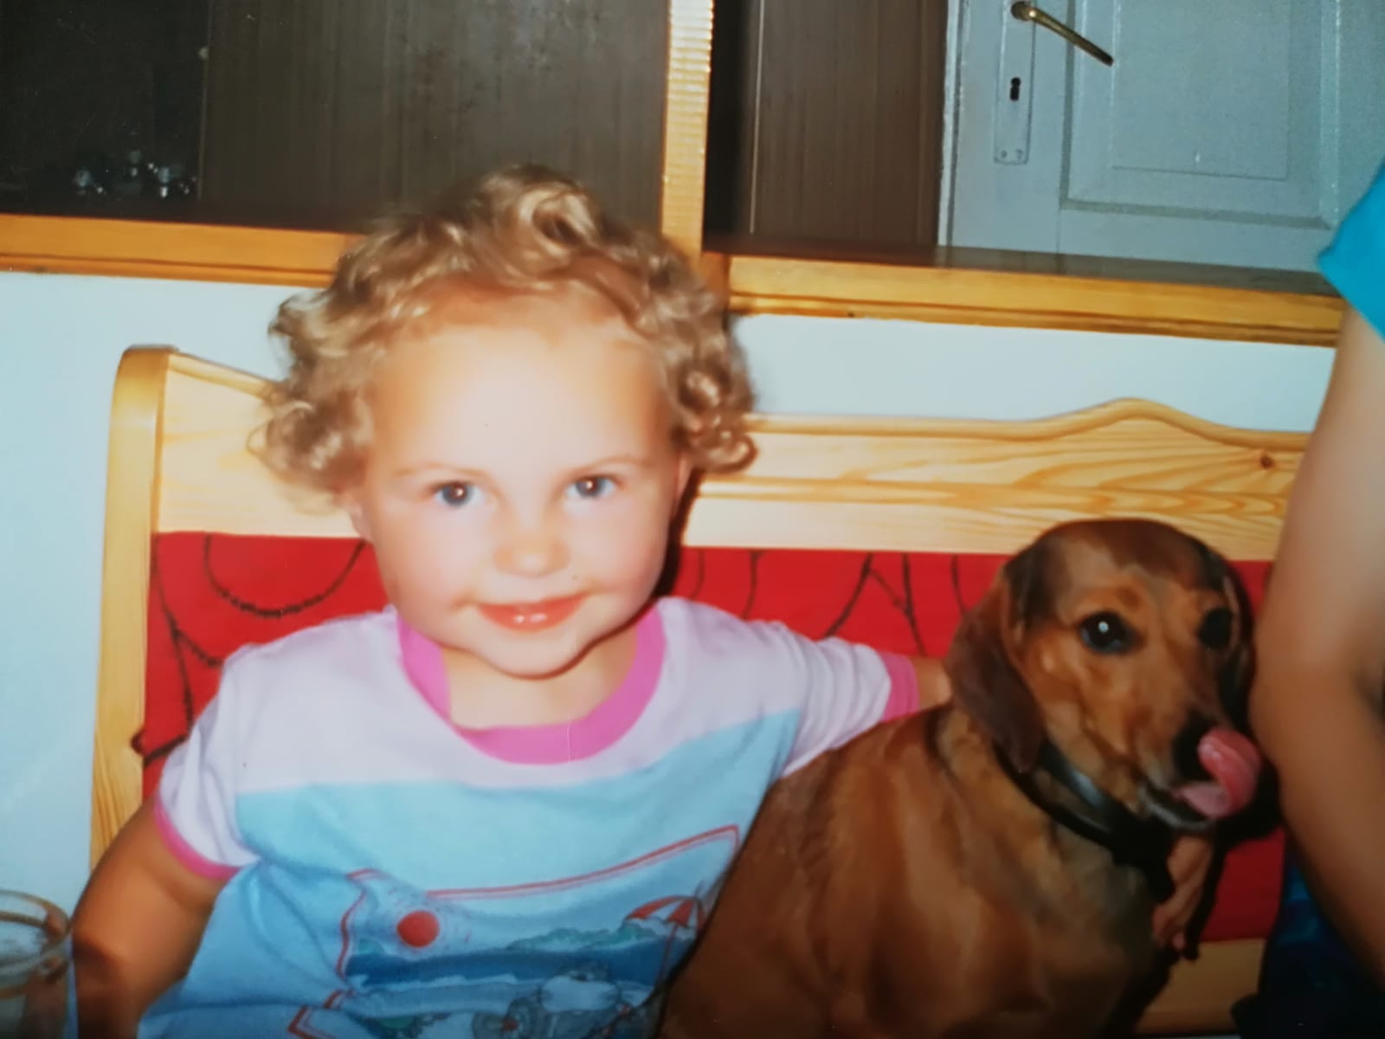
18

Slide 23
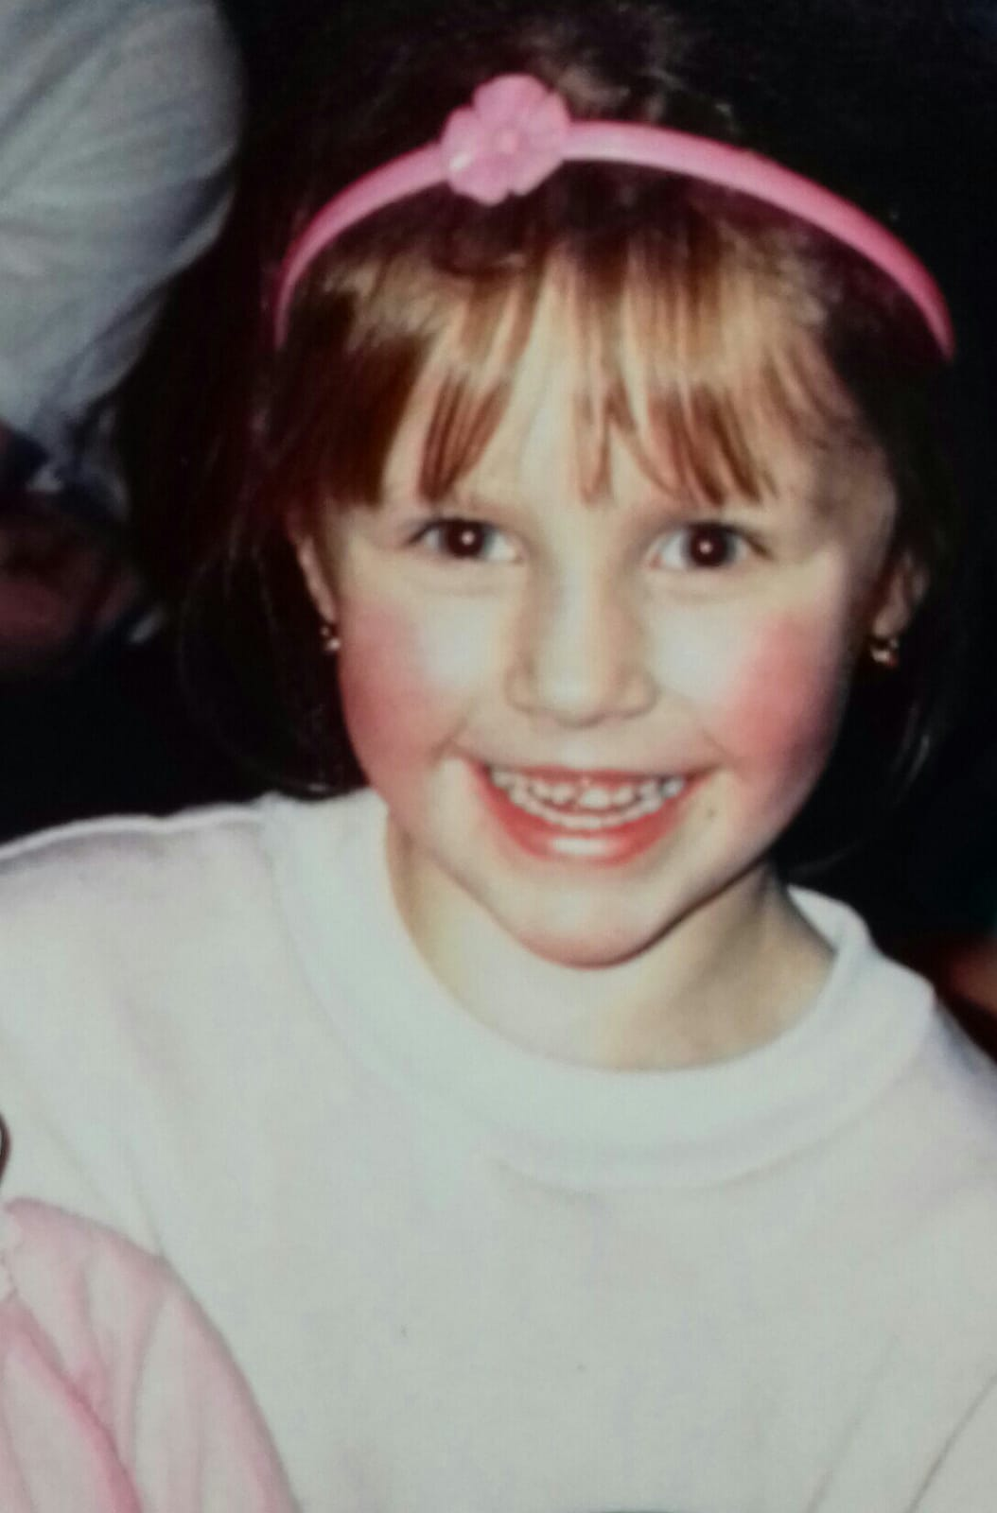
19

Slide 24
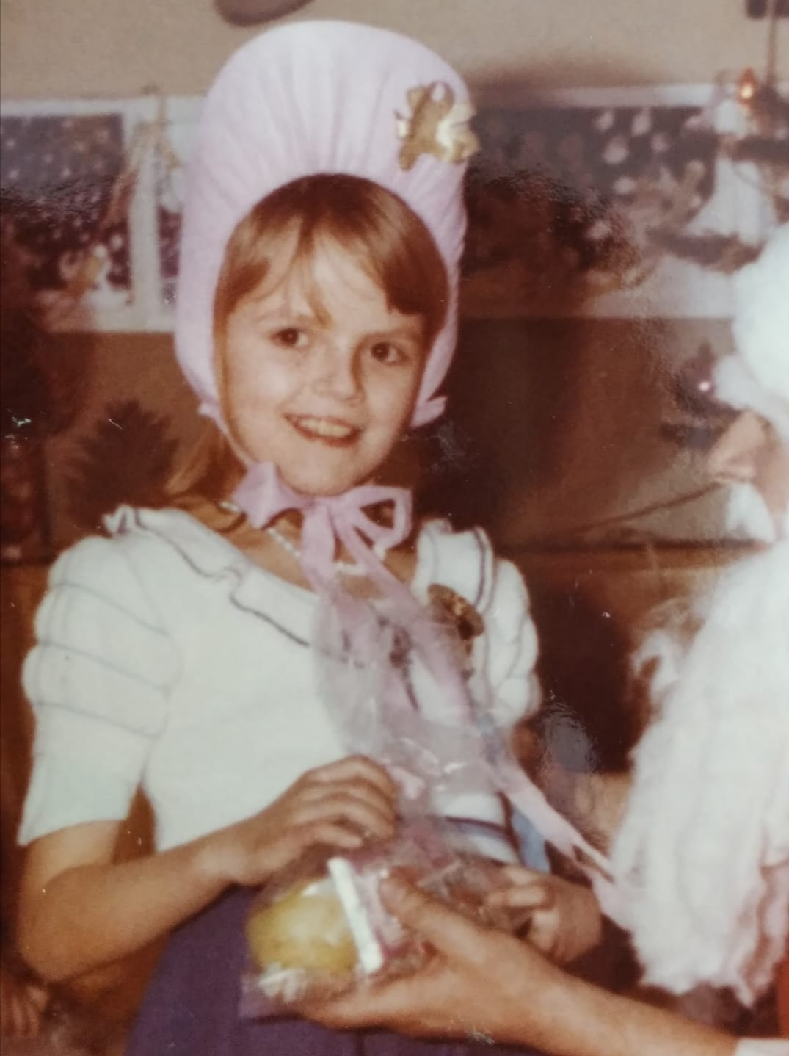
20

Slide 25
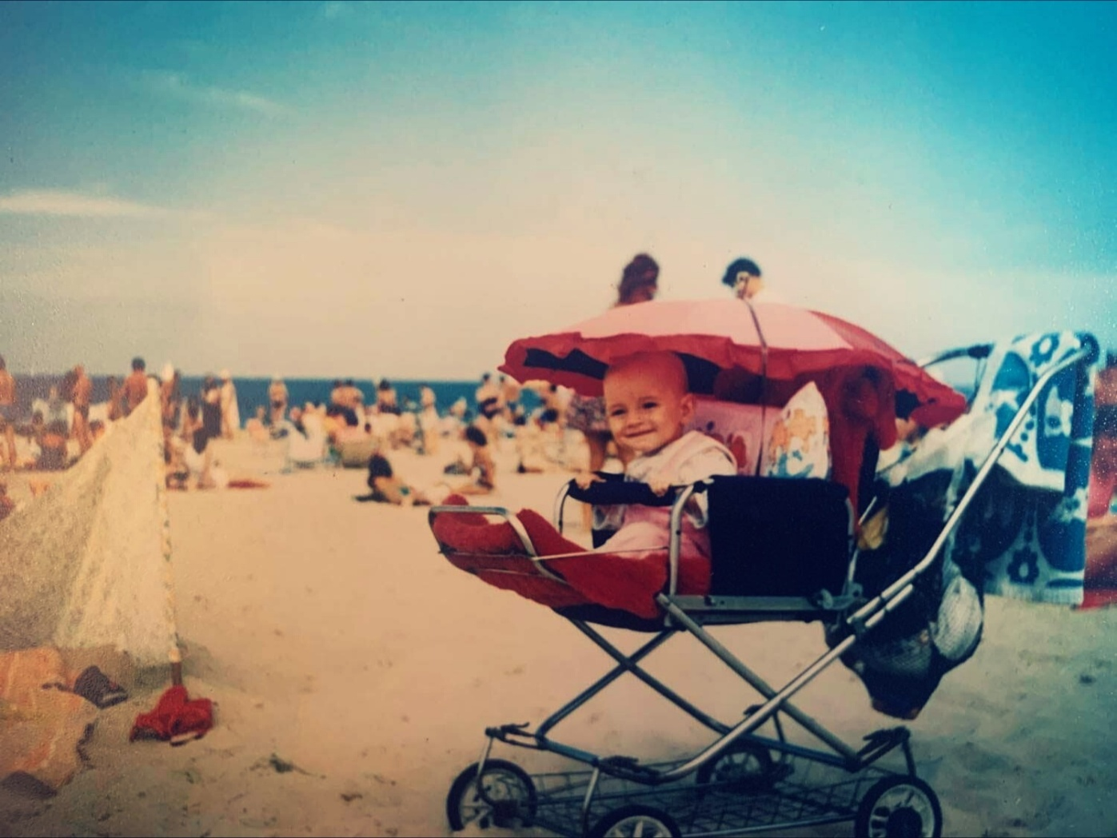
21

Slide 26
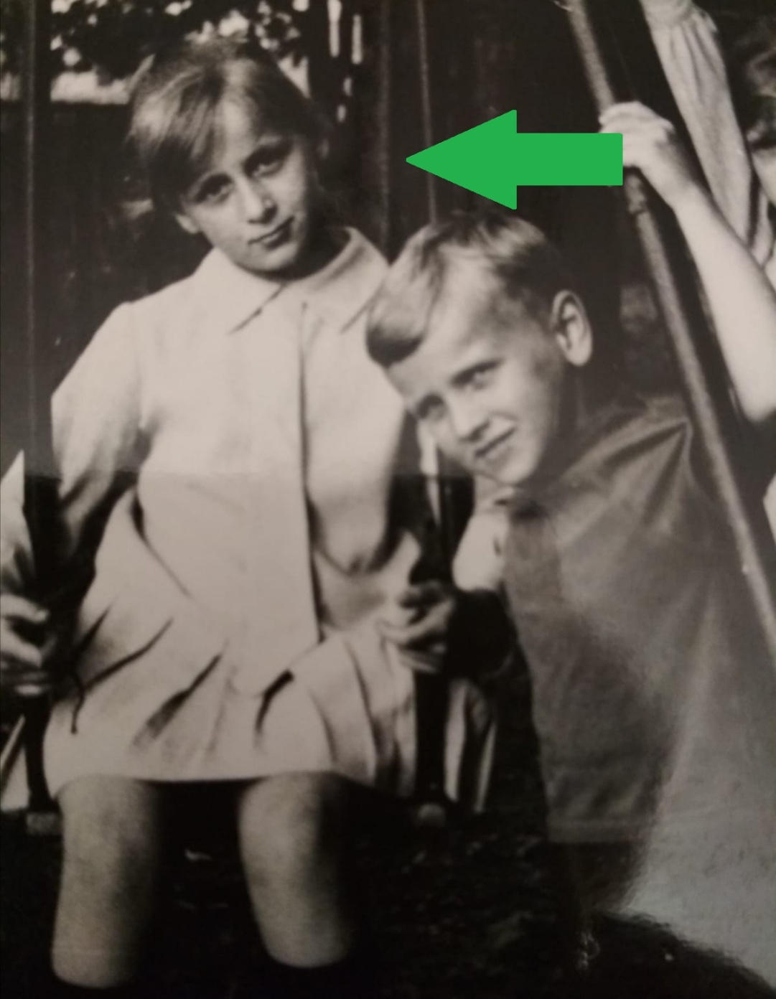
22

Slide 27
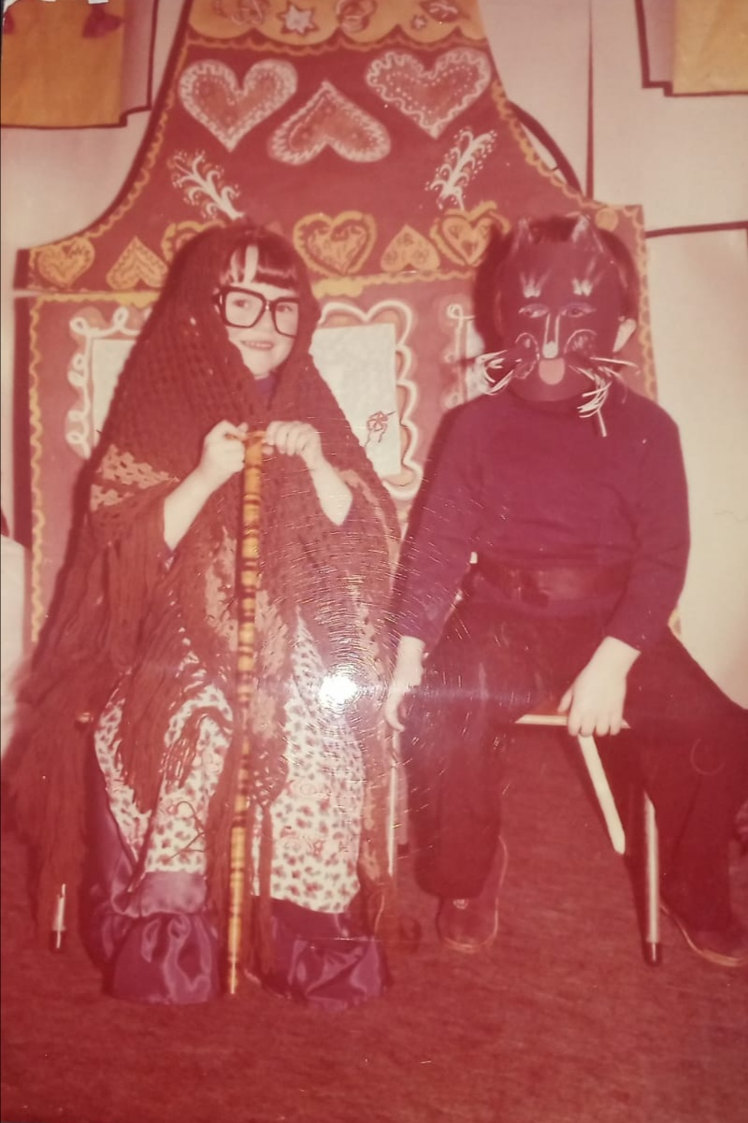
23

Slide 28
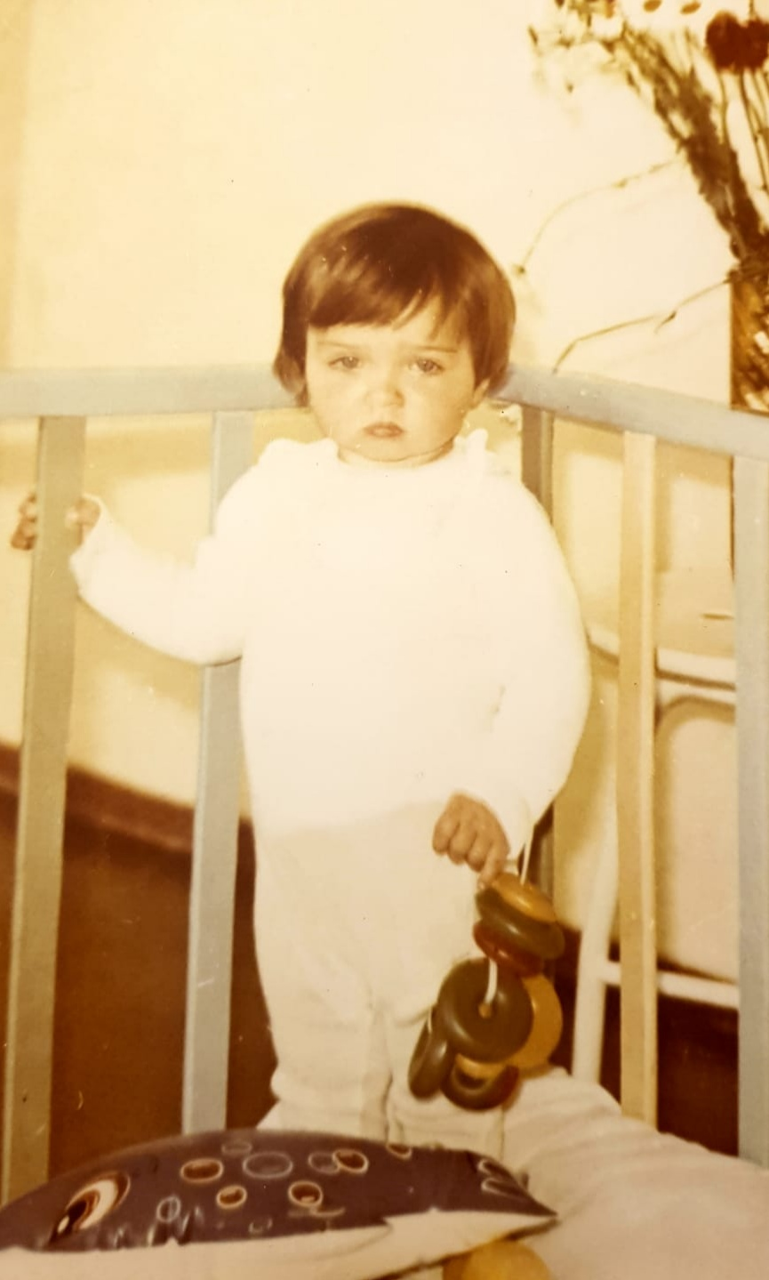
24

Slide 29
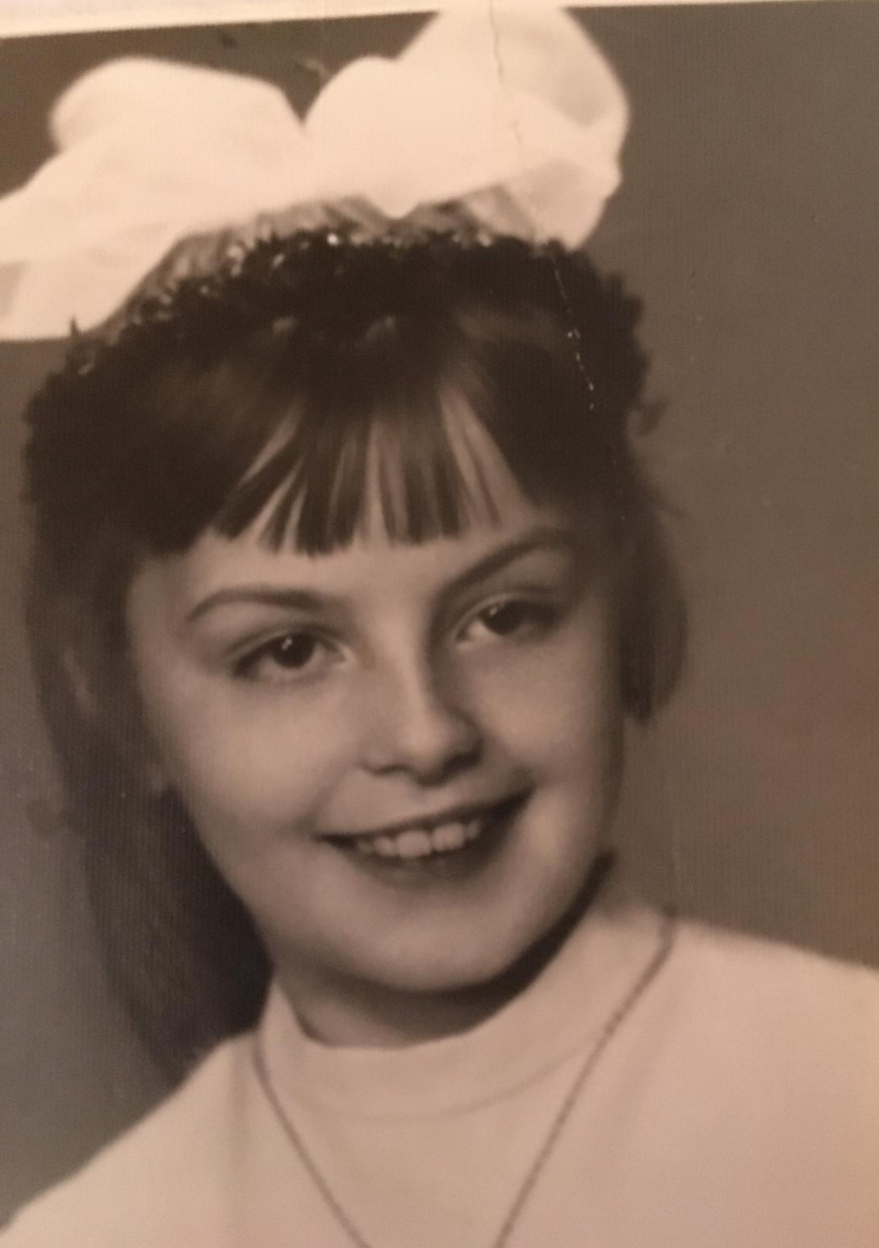
25

Slide 30
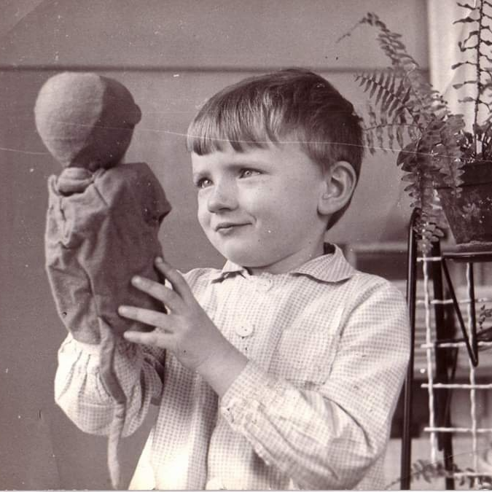
26

Slide 31
Imiona i nazwiska występujących w prezentacji nauczycieli ujawnimy w środę ☺
Zapraszamy do udziału w zabawie i przesyłania listy z nazwiskami dziennikiem elektronicznym do p. Kamili Lichosik
Dziękujemy za udział w zabawie
☺☺☺

